Slide 1


Posts and Telecommunications Institute of Technology
Faculty of Electronic Engineering 1
BÁO CÁO NGHIÊN CỨU KHOA HỌC
Nghiên cứu, tìm hiểu phương pháp giải mã không gian thời gian và thực thi trên phần cứng FPGA
Mã số: 26 – SV – 2024 - ĐT.
Giảng viên hướng dẫn: T.S Trần Thị Thúy Hà
Sinh viên thực hiện:
Đoàn Long Vũ – B21DCDT247
Nguyễn Sỹ Toản – B21DCDT223
22/11/2024
26 - SV - 2024 - ĐT
BÁO CÁO NGHIÊN CỨU KHOA HỌC
22/11/2024

Slide 2
TỔNG QUAN
▶ CHƯƠNG 1. CƠ SỞ LÝ THUYẾT
▶ CHƯƠNG 2. THIẾT KẾ HỆ THỐNG
▶ CHƯƠNG 3. KẾT QUẢ MÔ PHỎNG VÀ HƯỚNG NGHIÊN CỨU TIẾP THEO
26 - SV - 2024 - ĐT
BÁO CÁO NGHIÊN CỨU KHOA HỌC
15/11/2024
15/11/2024
22/11/2024
15/11/2024

Slide 3
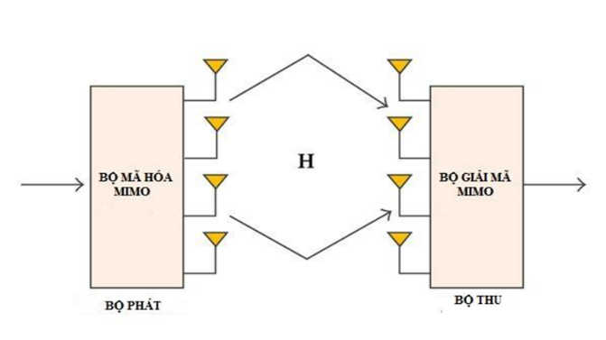
CHƯƠNG 1 CƠ SỞ LÝ THUYẾT
▶ 1.1 Tổng quan về hệ thống MIMO
▶ 1.1.1 Tổng quan về hệ thống MIMO
MIMO là các hệ thống truyền dẫn vô tuyến sử dụng đồng thời nhiều ăngten ở máy phát và máy thu, nhằm tăng tốc độ truyền
Hình 1.1 Hệ thống truyền thông MIMO
26 - SV - 2024 - ĐT
BÁO CÁO NGHIÊN CỨU KHOA HỌC
15/11/2024
15/11/2024
22/11/2024
15/11/2024

Slide 4
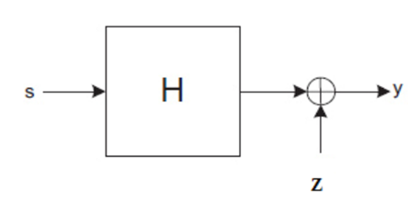
CHƯƠNG 1 CƠ SỞ LÝ THUYẾT
▶ 1.1 Tổng quan về hệ thống MIMO
▶ 1.1.2 Mô hình toán học của hệ thống MIMO
Y = Hs + z
Hình 1.2 Mô hình toán học hệ thống MIMO
26 - SV - 2024 - ĐT
BÁO CÁO NGHIÊN CỨU KHOA HỌC
15/11/2024
15/11/2024
22/11/2024
15/11/2024

Slide 5
CHƯƠNG 1 CƠ SỞ LÝ THUYẾT
▶ 1.2 Mã khối không gian và thời gian STBC
▶ 1.2.1 Giới thiệu chung về mã hõa không gian và thời gian
Mã hóa không gian – thời gian (STC) là kỹ thuật dành cho hệ thống truyền thông sử dụng nhiều ăng-ten phát. Bằng cách mã hóa tín hiệu cả trong miền không gian và thời gian, STC tạo sự tương quan giữa tín hiệu từ các ăng-ten, giúp tối ưu hệ số tăng ích phân tập và hệ số tăng ích mã hóa.
Hai loại chính:
Mã lưới không gian-thời gian (STTC): Đem lại cả hai hệ số tăng ích, nhưng yêu cầu thuật toán giải mã Viterbi phức tạp.
Mã khối không gian-thời gian (STBC): Đơn giản hóa giải mã nhờ tính chất tuyến tính, đặc biệt với mã STBC tuyến tính trực giao.
STC hiện là nền tảng của kỹ thuật phân tập không gian phát, với ứng dụng phổ biến như kỹ thuật phân tập của Alamouti.
ECP
Thiết Kế Điện Tử 2024
26 - SV - 2024 - ĐT
Thiết Kế Điện Tử 2024
15/11/2024
15/11/2024
BÁO CÁO NGHIÊN CỨU KHOA HỌC
15/11/2024
15/11/2024
ECP
22/11/2024
15/11/2024
15/11/2024

Slide 6
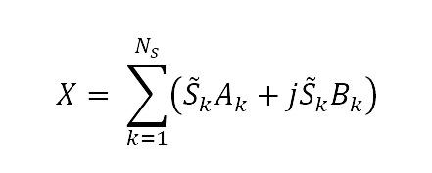
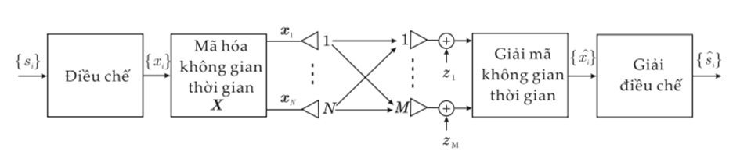
CHƯƠNG 1 CƠ SỞ LÝ THUYẾT
▶ 1.2 Mã khối không gian và thời gian trực giao - OSTBC
▶ 1.2.2 Mã khối không gian và thời gian STBC
Với mã STBC tuyến tính thì phép ánh xạ có thể được biểu diễn ngắn gọn như sau
Hình 1.6 Sơ đồ khối của một hệ thống mã hóa STBC.
26 - SV - 2024 - ĐT
BÁO CÁO NGHIÊN CỨU KHOA HỌC
22/11/2024

Slide 7
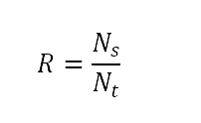
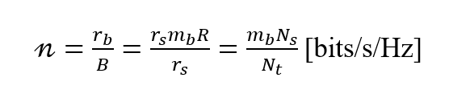
CHƯƠNG 1 CƠ SỞ LÝ THUYẾT
▶ 1.2 Mã khối không gian và thời gian trực giao - OSTBC
▶ 1.2.2 Mã khối không gian và thời gian STBC
Do Ns ký hiệu được truyền đi trong khoảng thời gian Nt khe thời gian nên tốc độ truyền của mã STBC là:
Hiệu suất phổ tần của mã STBC có thể tính được như sau:
26 - SV - 2024 - ĐT
BÁO CÁO NGHIÊN CỨU KHOA HỌC
22/11/2024

Slide 8
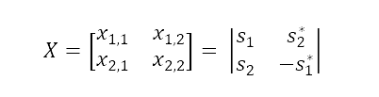
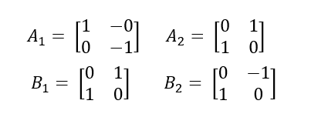
CHƯƠNG 1 CƠ SỞ LÝ THUYẾT
▶ 1.2 Mã khối không gian và thời gian trực giao - OSTBC
▶ 1.2.2 Mã khối không gian và thời gian STBC
Một ví dụ điển hình của mã STBC là bộ mã do Alamouti đề xuất với ma trận phát
Các ma trận ánh xạ Ak và Bk của mã Alamouti STBC có thể biểu diễn như sau
26 - SV - 2024 - ĐT
BÁO CÁO NGHIÊN CỨU KHOA HỌC
22/11/2024

Slide 9
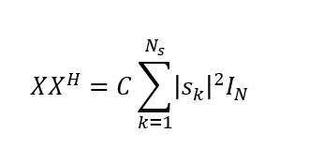
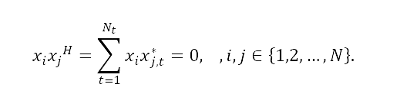
CHƯƠNG 1 CƠ SỞ LÝ THUYẾT
▶ 1.2 Mã khối không gian và thời gian trực giao - OSTBC
▶ 1.2.2 Mã khối không gian và thời gian STBC
Do Ns = Nt = 2 nên tốc độ truyền dẫn của mã Alamouti STBC là R = 1.
Để thu được bậc phân tập toàn phần (full diversity) N do N ăng-ten phát cung cấp, ma trận mã truyền X được thiết kế trên cơ sở trực giao sao cho [4]
nếu chúng ta định nghĩa xn là các véc-tơ (hàng) phát từ ăng-ten n, tương ứng với hàng thứ n của X, thì
26 - SV - 2024 - ĐT
BÁO CÁO NGHIÊN CỨU KHOA HỌC
22/11/2024

Slide 10
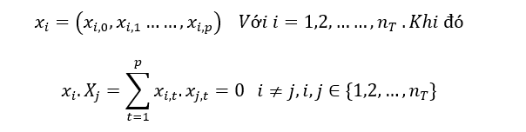
CHƯƠNG 1 CƠ SỞ LÝ THUYẾT
▶ 1.2 Mã khối không gian và thời gian trực giao - OSTBC
▶ 1.2.3 Mã khối không gian và thời gian trực giao O-STBC
Việc xây dựng mã STBC phải dựa vào mã trực giao. Ma trận truyền dẫn XnT có hàng là trực giao với nhau. Tức là trong mỗi khối, tính hiệu phát từ 2 anten phải là trực giao với nhau. Có nghĩa là trong mỗi khối các chuỗi tín hiệu từ 2 anten phát bất kỳ là trực giao nhau. Ví dụ chúng ta giả sử tín hiệu phát từ anten thứ i là
Trong đó xi , xj ký hiệu tích vô hướng của 2 chuỗi xi , xj . Tính trực giao có thể đạt được phân tập phát đầy đủ với một số anten phát cho trước. Nó giúp cho việc thu tách các tín hiệu được đơn giản hơn và do vậy giải mã ML đơn giản chỉ dựa trên xử lý tuyến tính tính các tín hiệu thu.
26 - SV - 2024 - ĐT
BÁO CÁO NGHIÊN CỨU KHOA HỌC
22/11/2024

Slide 11
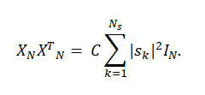
CHƯƠNG 1 CƠ SỞ LÝ THUYẾT
▶ 1.2 Mã khối không gian và thời gian trực giao - OSTBC
▶ 1.2.3 Mã khối không gian và thời gian trực giao O-STBC
▶1.2.3.1 Mã O–STBC cho tập tín hiệu thực
Một ví dụ điển hình của tín hiệu thực là tập tín hiệu sử dụng phương pháp điều chế biên độ xung (PAM: Pulse Amplitude Modulation), trong đó biên độ của tín hiệu sau điều chế thay đổi theo tín hiệu điều chế.
Để đạt được độ phân tập toàn phần, các bộ mã STBC cho các hệ thống N ăng-ten phát sử dụng tập tín hiệu thực cũng cần phải thoả mãn điều kiện trực giao
26 - SV - 2024 - ĐT
BÁO CÁO NGHIÊN CỨU KHOA HỌC
22/11/2024

Slide 12
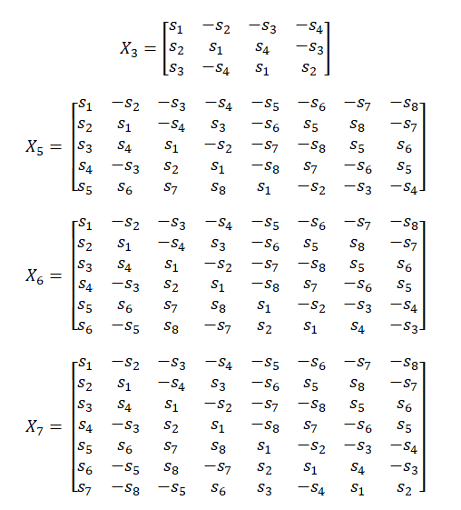
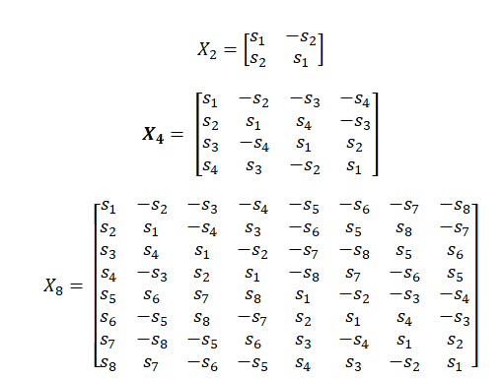
CHƯƠNG 1 CƠ SỞ LÝ THUYẾT
▶ 1.2 Mã khối không gian và thời gian trực giao - OSTBC
▶ 1.2.3 Mã khối không gian và thời gian trực giao O-STBC
▶1.2.3.1 Mã O–STBC cho tập tín hiệu thực
26 - SV - 2024 - ĐT
BÁO CÁO NGHIÊN CỨU KHOA HỌC
22/11/2024

Slide 13
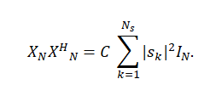

CHƯƠNG 1 CƠ SỞ LÝ THUYẾT
▶ 1.2 Mã khối không gian và thời gian trực giao - OSTBC
▶ 1.2.3 Mã khối không gian và thời gian trực giao O-STBC
▶1.2.3.2 Mã O–STBC cho tập tín hiệu phức
Các tập tín hiệu phức được sử dụng rất phổ biến trong thông tin vô tuyến số như M-QAM hay M-PSK. Để đạt được độ phân tập toàn phần, các bộ mã O-STBC cho các hệ thống N ăng-ten phát sử dụng tập tín hiệu phức cũng cần phải thoả mãn điều kiện trực giao
Bộ mã Alamouti STBC với ma trận phát
26 - SV - 2024 - ĐT
BÁO CÁO NGHIÊN CỨU KHOA HỌC
22/11/2024

Slide 14
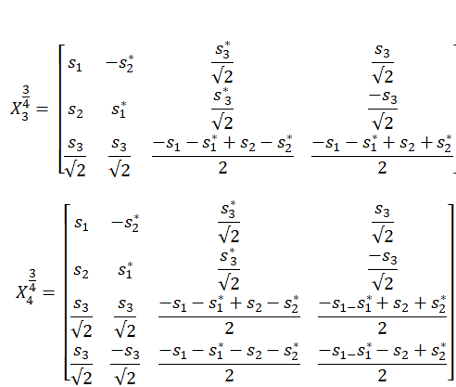
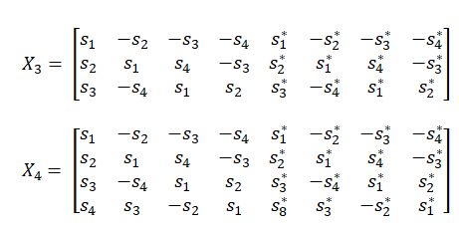
CHƯƠNG 1 CƠ SỞ LÝ THUYẾT
▶ 1.2 Mã khối không gian và thời gian trực giao - OSTBC
▶ 1.2.3 Mã khối không gian và thời gian trực giao O-STBC
▶1.2.3.1 Mã O–STBC cho tập tín hiệu phức
26 - SV - 2024 - ĐT
BÁO CÁO NGHIÊN CỨU KHOA HỌC
22/11/2024

Slide 15
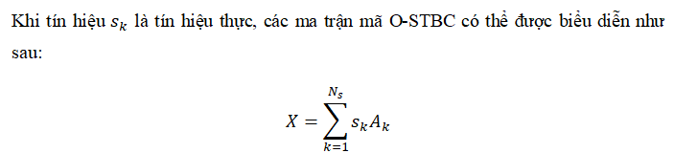

CHƯƠNG 1 CƠ SỞ LÝ THUYẾT
▶ 1.2 Mã khối không gian và thời gian trực giao - OSTBC
▶ 1.2.4 Các thuật toán giải mã tối ưu cho mã O – STBC
▶1.2.4.1 Giải mã O-STBC cho tập tín hiệu thực.
Khi tín hiệu là tín hiệu thực, các ma trận mã O-STBC có thể được biểu diễn như sau:
Và khối tín hiệu thu được tương ứng với từ mã phát đi được cho bởi biểu thức:
26 - SV - 2024 - ĐT
BÁO CÁO NGHIÊN CỨU KHOA HỌC
22/11/2024

Slide 16
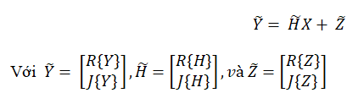

CHƯƠNG 1 CƠ SỞ LÝ THUYẾT
▶ 1.2 Mã khối không gian và thời gian trực giao - OSTBC
▶ 1.2.4 Các thuật toán giải mã tối ưu cho mã O – STBC
▶1.2.4.1 Giải mã O-STBC cho tập tín hiệu thực.
Do X chỉ bao gồm các giá trị thực, ta có thể viết lại như sau:
Khi máy thu biết chính xác kênh truyền hay , nó thực hiện giải mã tối ưu véc-tơ thông tin s như sau:
26 - SV - 2024 - ĐT
BÁO CÁO NGHIÊN CỨU KHOA HỌC
22/11/2024

Slide 17
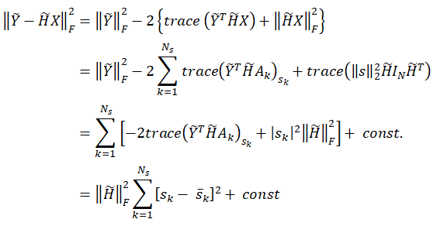
CHƯƠNG 1 CƠ SỞ LÝ THUYẾT
▶ 1.2 Mã khối không gian và thời gian trực giao - OSTBC
▶ 1.2.4 Các thuật toán giải mã tối ưu cho mã O – STBC
▶1.2.4.1 Giải mã O-STBC cho tập tín hiệu thực.
Dựa vào tính chất trực giao của ma trận X, ta có thể biến đối đối số trong vế phải của biểu thức trên như sau:
26 - SV - 2024 - ĐT
BÁO CÁO NGHIÊN CỨU KHOA HỌC
22/11/2024

Slide 18


CHƯƠNG 1 CƠ SỞ LÝ THUYẾT
▶ 1.2 Mã khối không gian và thời gian trực giao - OSTBC
▶ 1.2.4 Các thuật toán giải mã tối ưu cho mã O – STBC
▶1.2.4.1 Giải mã O-STBC cho tập tín hiệu thực.
Ta có thể viết lại luật quyết định tối ưu như sau:
Biểu thức trên chứng tỏ rằng metric tối ưu được tách thành tổng của Ns thành phần, trong đó mỗi thành phụ thuộc duy nhất vào s_n ,k một ký hiệu thực theo luật sau:
26 - SV - 2024 - ĐT
BÁO CÁO NGHIÊN CỨU KHOA HỌC
22/11/2024

Slide 19
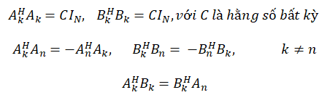
CHƯƠNG 1 CƠ SỞ LÝ THUYẾT
▶ 1.2 Mã khối không gian và thời gian trực giao - OSTBC
▶ 1.2.4 Các thuật toán giải mã tối ưu cho mã O – STBC
▶1.2.4.2 Giải mã O-STBC cho tập tín hiệu phức.
Khi tín hiệu là tín hiệu phức, các ma trận mã O-STBC có thể được biểu diễn như trong công thức trong phần mã O-STBC cho tập tín hiệu phức, với các ma trận phân tán thỏa mãn các điều kiện sau:
26 - SV - 2024 - ĐT
BÁO CÁO NGHIÊN CỨU KHOA HỌC
22/11/2024

Slide 20
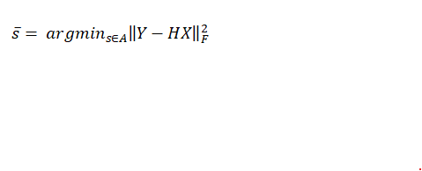
CHƯƠNG 1 CƠ SỞ LÝ THUYẾT
▶ 1.2 Mã khối không gian và thời gian trực giao - OSTBC
▶ 1.2.4 Các thuật toán giải mã tối ưu cho mã O – STBC
▶1.2.4.2 Giải mã O-STBC cho tập tín hiệu phức.
Tương tự như trong trường hợp tín hiệu thực, nếu chúng ta giả thiết kênh H không thay đổi trong thời gian một từ mã, ta có thể viết ma trận tín hiệu thu được.
Khi máy thu biết chính xác kênh truyền H, nó thực hiện giải mã tối ưu véc-tơ thông tin như sau:
26 - SV - 2024 - ĐT
BÁO CÁO NGHIÊN CỨU KHOA HỌC
22/11/2024

Slide 21
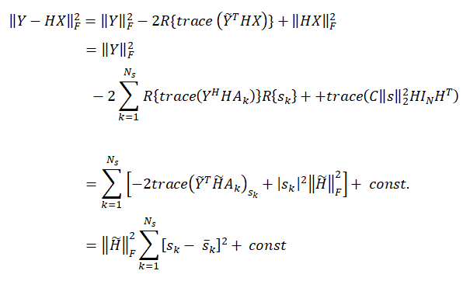
CHƯƠNG 1 CƠ SỞ LÝ THUYẾT
▶ 1.2 Mã khối không gian và thời gian trực giao - OSTBC
▶ 1.2.4 Các thuật toán giải mã tối ưu cho mã O – STBC
▶1.2.4.2 Giải mã O-STBC cho tập tín hiệu phức.
Khi các ma trận phân tán và thỏa mãn các điều kiện , thì ma trận X thỏa mãn điều kiện. Do đó ta có thể biến đổi đối số trong vế phải của biểu thức trên như sau:
26 - SV - 2024 - ĐT
BÁO CÁO NGHIÊN CỨU KHOA HỌC
22/11/2024

Slide 22
CHƯƠNG 1 CƠ SỞ LÝ THUYẾT
▶ 1.3 Điều chế không gian- SM
▶ 1.3.1 Giới thiệu sơ lược về điều chế không gian
Một trong những kỹ thuật truyền dẫn MIMO mới được Mesleh và các cộng sự đề xuất gần đây là kỹ thuật điều chế không gian. Kỹ thuật này được phát triển với mục tiêu giảm độ phức tạp và giá thành của các hệ thống nhiều ăng ten mà không làm suy giảm phẩm chất lỗi bit đồng thời vẫn đảm bảo tốc độ dữ liệu đủ lớn.
26 - SV - 2024 - ĐT
BÁO CÁO NGHIÊN CỨU KHOA HỌC
22/11/2024

Slide 23
CHƯƠNG 1 CƠ SỞ LÝ THUYẾT
▶ 1.3 Điều chế không gian- SM
▶ 1.3.1 Giới thiệu sơ lược về điều chế không gian
Sự đơn giản và hiệu quả của kỹ thuật SM được thể hiện qua những đặc điểm sau :
Tại mỗi chu kỳ tín hiệu, chỉ một ăng ten phát được kích hoạt để truyền dữ liệu. Điều này giúp cho SM tránh hoàn toàn hiện tượng ICI, loại bỏ yêu cầu đồng bộ giữa các ăng ten phát và chỉ cần sử dụng một máy thu phát RF. Hơn nữa, việc chỉ kích hoạt một ăng ten phát cho phép hệ thống SM thực hiện tách sóng hợp lẽ tối ưu (ML) tại máy thu với độ phức tạp thấp [5].
Vị trí không gian của mỗi ăng ten phát trong mảng ăng ten được sử dụng như là một nguồn tin thông qua việc ánh xạ một – một giữa các bit thông tin cần truyền đi với chỉ số của các ăng ten phát. Vì vậy, kỹ thuật SM cho phép chúng ta thu được tăng ích ghép kênh theo không gian khi so với hệ thống đơn ăng ten truyền thống.
26 - SV - 2024 - ĐT
BÁO CÁO NGHIÊN CỨU KHOA HỌC
22/11/2024

Slide 24
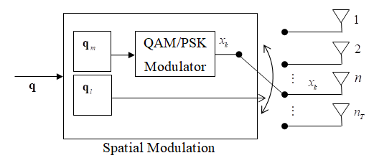
CHƯƠNG 1 CƠ SỞ LÝ THUYẾT
▶ 1.3 Điều chế không gian- SM
▶ 1.3.2 Phương thức hoạt động và mô hình hệ thống
▶ 1.3.2.1 Phương thức hoạt động và mô hình hệ thống SM
Hình 1.7 Minh họa về máy phát điều chế không gian
26 - SV - 2024 - ĐT
BÁO CÁO NGHIÊN CỨU KHOA HỌC
22/11/2024

Slide 25
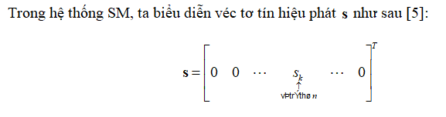

CHƯƠNG 1 CƠ SỞ LÝ THUYẾT
▶ 1.3 Điều chế không gian- SM
▶ 1.3.2 Phương thức hoạt động và mô hình hệ thống
▶ 1.3.2.2 Mô hình hệ thống
Trong hệ thống SM, ta biểu diễn véc tơ tín hiệu phát như sau
Véc tơ tín hiệu thu,y , kích thước n_R x1 được cho bởi biểu thức sau:
26 - SV - 2024 - ĐT
BÁO CÁO NGHIÊN CỨU KHOA HỌC
22/11/2024

Slide 26
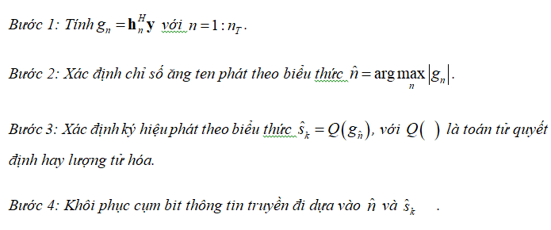
CHƯƠNG 1 CƠ SỞ LÝ THUYẾT
▶ 1.3 Điều chế không gian- SM
▶ 1.3.3 Phương thức hoạt động và mô hình hệ thống
▶ 1.3.3.1 Thuật toán khôi phục tín hiệu i-MRC:
Trong thuật toán này, với giả thiết máy thu biết chính xác các hệ số kênh truyền, véc tơ tín hiệu thu được lần lượt tính thử với các hệ số kênh truyền nhằm ước lượng cả ký hiệu thông tin từ phía phát và vị trí ăng ten phát. Thuật toán được mô tả theo các bước như sau:
26 - SV - 2024 - ĐT
BÁO CÁO NGHIÊN CỨU KHOA HỌC
22/11/2024

Slide 27
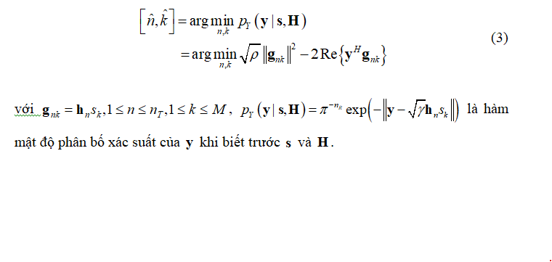
CHƯƠNG 1 CƠ SỞ LÝ THUYẾT
▶ 1.3 Điều chế không gian- SM
▶ 1.3.3 Phương thức hoạt động và mô hình hệ thống
▶ 1.3.3.2 Thuật toán khôi phục tín hiệu tối ưu:
Bộ tách tối ưu tìm kiếm đồng thời cả chỉ số ăng ten và tín hiệu phát dựa trên nguyên tắc hợp lẽ tối ưu (ML) như sau :
26 - SV - 2024 - ĐT
BÁO CÁO NGHIÊN CỨU KHOA HỌC
22/11/2024

Slide 28
CHƯƠNG 1 CƠ SỞ LÝ THUYẾT
▶ 1.4 Kết hợp điều chế không gian và mã hóa khối không gian- thời gian
▶ 1.4.1 Giới thiệu về sự kết hợp SM và STBC
Mã hóa khối không gian-thời gian trực giao được điều chế theo không gian (SM–OSTBC), dựa trên khái niệm từ mã Chòm sao không gian (SC).
ma trận từ mã truyền được tạo ra bằng cách nhân ma trận SC với các từ mã được xây dựng từ Mã khối không gian-thời gian trực giao (O–STBC). Hiệu suất phổ cực đại của sơ đồ đề xuất bằng bpcu, trong đó là số lượng ăng-ten phát, M là bậc điều chế.
26 - SV - 2024 - ĐT
BÁO CÁO NGHIÊN CỨU KHOA HỌC
22/11/2024

Slide 29
CHƯƠNG 1 CƠ SỞ LÝ THUYẾT
▶ 1.4 Kết hợp điều chế không gian và mã hóa khối không gian- thời gian
▶ 1.4.1 Giới thiệu về sự kết hợp SM và STBC
Ví dụ : sơ đồ phân lớp không-thời gian (V–BLAST) của Phòng thí nghiệm Bell dọc có khả năng đạt được độ lợi ghép kênh cao bằng cách truyền các luồng dữ liệu song song từ các ăng-ten phát khác nhau, nhưng phải trả giá bằng độ phức tạp giải mã đáng kể cần thiết để giảm tác động của Nhiễu giữa các kênh (ICI). Ngược lại, các mã khối không-thời gian trực giao (O–STBC), 1, được phát minh ra để đạt được sự phân tập đầy đủ, tức là, thứ tự phân tập tối đa có thể đạt được. Tuy nhiên, O-STBC phân tập đầy đủ tốc độ một chỉ tồn tại cho 2 ăng ten phát.
26 - SV - 2024 - ĐT
BÁO CÁO NGHIÊN CỨU KHOA HỌC
22/11/2024

Slide 30
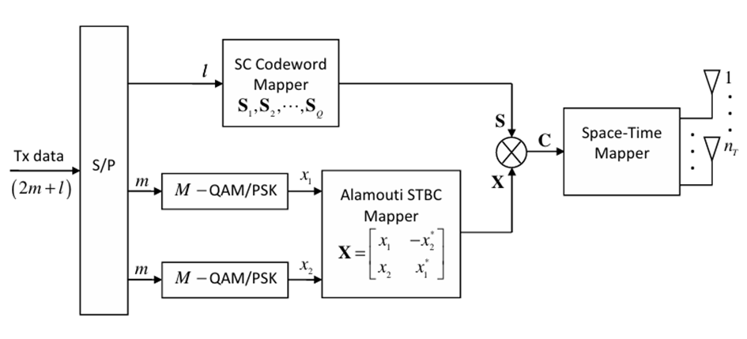
CHƯƠNG 1 CƠ SỞ LÝ THUYẾT
▶ 1.4 Kết hợp điều chế không gian và mã hóa khối không gian- thời gian
▶ 1.4.2 Mô hình hệ thống kết hợp SM-STBC
Hình 1.8 Sơ đồ khối máy phát SM-OSTBC
26 - SV - 2024 - ĐT
BÁO CÁO NGHIÊN CỨU KHOA HỌC
22/11/2024

Slide 31

CHƯƠNG 1 CƠ SỞ LÝ THUYẾT
▶ 1.4 Kết hợp điều chế không gian và mã hóa khối không gian- thời gian
▶ 1.4.3 Các thuật toán giải mã trong hệ thống kết hợp
▶ 1.5.4.1 Đề xuất bộ giải mã SO-ML
Giả sử rằng thông tin trạng thái kênh hoàn hảo có sẵn tại bộ thu. Gọi ΩS là không gian tìm kiếm tương ứng với các từ mã SC 𝑆 Gọi ΩX là không gian tìm kiếm tương ứng với các từ mã Alamouti STBC X. Khi đó, bộ giải điều chế ML tối ưu của sơ đồ SM–OSTBC được đề xuất có thể được biểu diễn như sau:
26 - SV - 2024 - ĐT
BÁO CÁO NGHIÊN CỨU KHOA HỌC
22/11/2024

Slide 32
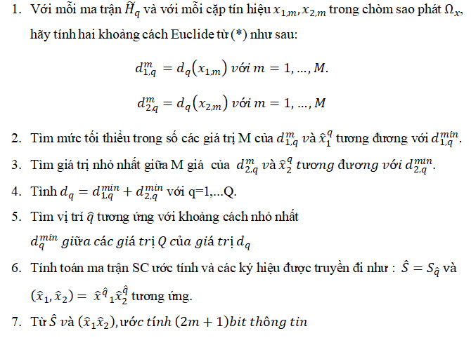
CHƯƠNG 1 CƠ SỞ LÝ THUYẾT
▶ 1.4 Kết hợp điều chế không gian và mã hóa khối không gian- thời gian
▶ 1.4.3 Các thuật toán giải mã trong hệ thống kết hợp
▶ 1.4.3.1 Đề xuất bộ giải mã SO-ML
Bộ giải mã SO–ML được đề xuất có thể được xây dựng như sau:
26 - SV - 2024 - ĐT
BÁO CÁO NGHIÊN CỨU KHOA HỌC
22/11/2024

Slide 33

CHƯƠNG 1 CƠ SỞ LÝ THUYẾT
▶ 1.4 Kết hợp điều chế không gian và mã hóa khối không gian- thời gian
▶ 1.4.3 Các thuật toán giải mã trong hệ thống kết hợp
▶ 1.4.3.1 Đề xuất bộ giải mã SO-SD
Độ phức tạp xử lý tín hiệu của bộ giải điều chế ML của phần trên có thể được giảm bớt với sự trợ giúp của SD . Chúng ta hãy bắt đầu bằng cách viết lại như sau:
26 - SV - 2024 - ĐT
BÁO CÁO NGHIÊN CỨU KHOA HỌC
22/11/2024

Slide 34
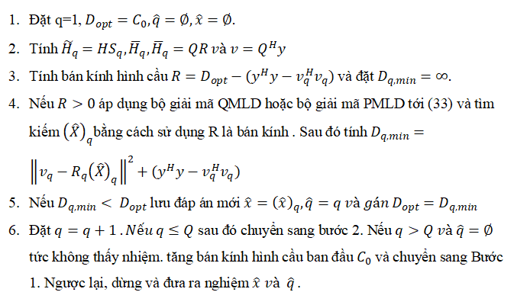
CHƯƠNG 1 CƠ SỞ LÝ THUYẾT
▶ 1.4 Kết hợp điều chế không gian và mã hóa khối không gian- thời gian
▶ 1.4.3 Các thuật toán giải mã trong hệ thống kết hợp
▶ 1.4.3.2 Đề xuất bộ giải mã SO-SD
Dựa trên bộ giải mã PMLD và QMLD được phát minh để phát hiện tín hiệu được điều chế PSK và QAM , ương ứng, bộ giải mã SO-SD cho sơ đồ SM–OSTBC được đề xuất có thể được tóm tắt như sau:
26 - SV - 2024 - ĐT
BÁO CÁO NGHIÊN CỨU KHOA HỌC
22/11/2024

Slide 35
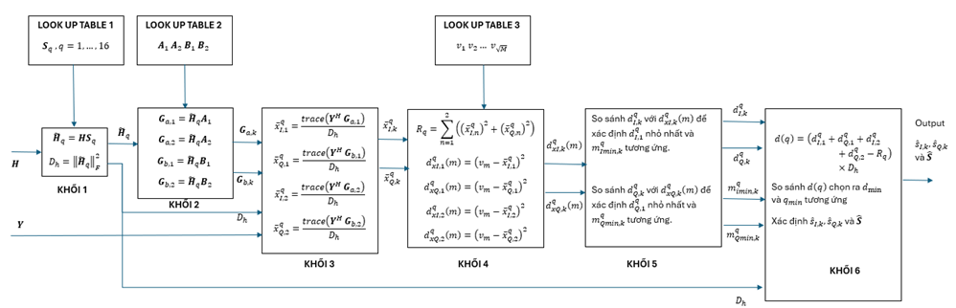
CHƯƠNG 2 THIẾT KẾ HỆ THỐNG
▶2.1 Sơ đồ tổng quát chức năng hệ thống
Hình 2.1 Tổng quan sơ đồ khối chức năng hệ thống
26 - SV - 2024 - ĐT
BÁO CÁO NGHIÊN CỨU KHOA HỌC
22/11/2024

Slide 36
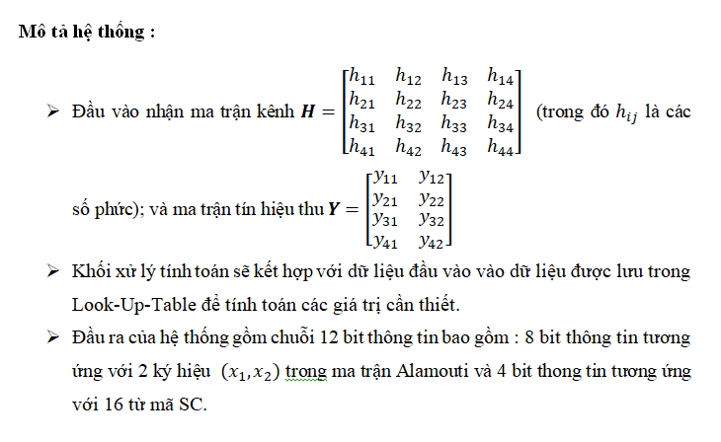
CHƯƠNG 2 THIẾT KẾ HỆ THỐNG
▶2.1 Sơ đồ tổng quát chức năng hệ thống
26 - SV - 2024 - ĐT
BÁO CÁO NGHIÊN CỨU KHOA HỌC
22/11/2024

Slide 37
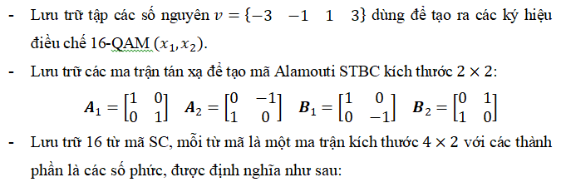
CHƯƠNG 2 THIẾT KẾ HỆ THỐNG
▶2.2 Sử dụng Look-Up-Table để lưu trữ các ma trận cần thiết
Để lưu trữ các ma trận trên, em sử dụng ROM. Các giá trị được lưu dưới dạng số Fixed point number 16bit (8bit thập phân, 7 bit nguyên và 1 bit dấu). Các giá trị được lưu dưới dạng mã hex.
26 - SV - 2024 - ĐT
BÁO CÁO NGHIÊN CỨU KHOA HỌC
22/11/2024

Slide 38
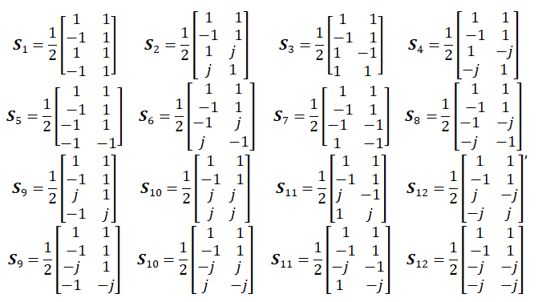
CHƯƠNG 2 THIẾT KẾ HỆ THỐNG
▶2.2 Sử dụng Look-Up-Table để lưu trữ các ma trận cần thiết
26 - SV - 2024 - ĐT
BÁO CÁO NGHIÊN CỨU KHOA HỌC
22/11/2024

Slide 39
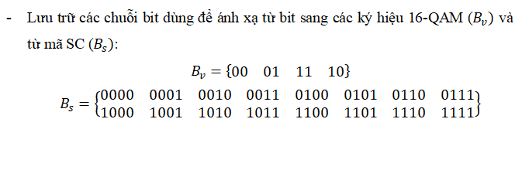
CHƯƠNG 2 THIẾT KẾ HỆ THỐNG
▶2.2 Sử dụng Look-Up-Table để lưu trữ các ma trận cần thiết
26 - SV - 2024 - ĐT
BÁO CÁO NGHIÊN CỨU KHOA HỌC
22/11/2024

Slide 40
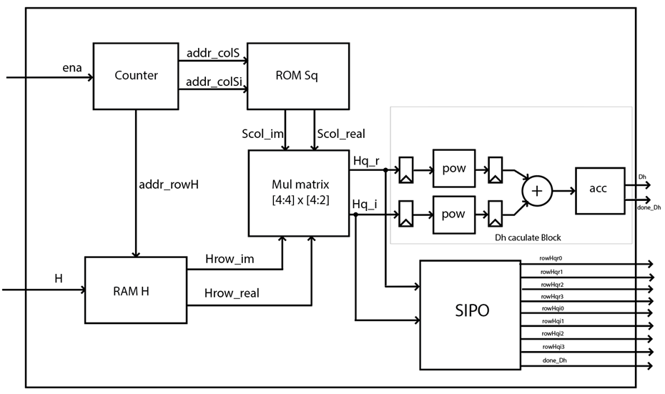
CHƯƠNG 2 THIẾT KẾ HỆ THỐNG
▶2.3 Khối tính toán ma trận Hq và giá trị Dh
26 - SV - 2024 - ĐT
BÁO CÁO NGHIÊN CỨU KHOA HỌC
22/11/2024

Slide 41
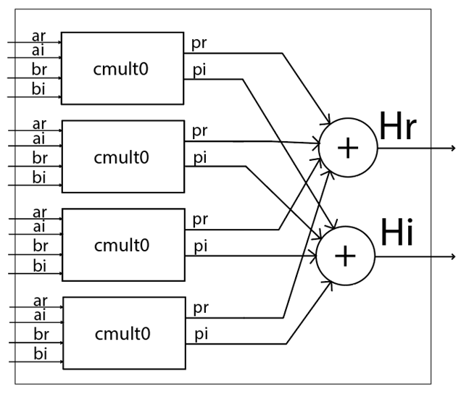
CHƯƠNG 2 THIẾT KẾ HỆ THỐNG
▶2.3 Khối tính toán ma trận Hq và giá trị Dh
▶2.3.1 Khối nhân ma trận [4x4] với ma trận [4x2]
26 - SV - 2024 - ĐT
BÁO CÁO NGHIÊN CỨU KHOA HỌC
22/11/2024

Slide 42
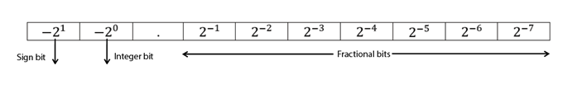
CHƯƠNG 2 THIẾT KẾ HỆ THỐNG
▶2.3 Khối tính toán ma trận Hq và giá trị Dh
▶2.3.1 Khối nhân ma trận [4x4] với ma trận [4x2]
▶2.3.1.1 Biểu diễn số fixed-point
26 - SV - 2024 - ĐT
BÁO CÁO NGHIÊN CỨU KHOA HỌC
22/11/2024

Slide 43
CHƯƠNG 2 THIẾT KẾ HỆ THỐNG
▶2.3 Khối tính toán ma trận Hq và giá trị Dh
▶2.3.1 Khối nhân ma trận [4x4] với ma trận [4x2]
▶2.3.1.2 phép nhân 2 số phức fixed-point pipeline
Thực hiện nhân 2 số phức có dạng : (Xr+jXi) và (Yr+jYi) được định nghĩa như sau :
Zr = XrYr - XiYi
Zi = XrYi + YrXi
Trong đó Zr là phần thực của kết quả và Zi là phần ảo. Nếu thức hiện theo cách tính trực tiếp, ta sẽ cần sử dụng 4 bộ nhân và 2 bộ cộng. Tuy nhiên sẽ biến đổi biểu thức trên để chỉ cần sử dụng 3 bộ nhân như sau :
Zr = Xr . ( Yr - Yi ) + Yi . (Xr - Xi),
Zi = Xi . ( Yr + Yi ) + Yi . (Xr - Xi).
26 - SV - 2024 - ĐT
BÁO CÁO NGHIÊN CỨU KHOA HỌC
22/11/2024

Slide 44
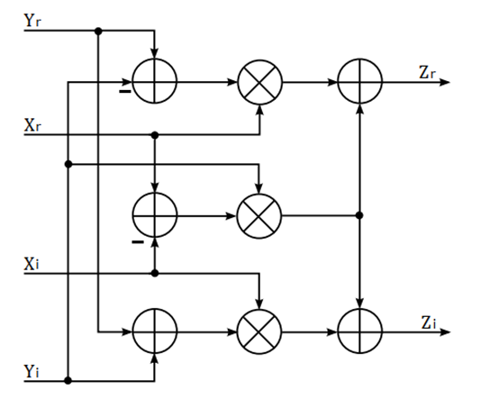
CHƯƠNG 2 THIẾT KẾ HỆ THỐNG
▶2.3 Khối tính toán ma trận Hq và giá trị Dh
▶2.3.1 Khối nhân ma trận [4x4] với ma trận [4x2]
▶2.3.1.2 phép nhân 2 số phức fixed-point pipeline
Hình 2.4 Sơ đồ khối triển khai 1 bộ nhân số phức
26 - SV - 2024 - ĐT
BÁO CÁO NGHIÊN CỨU KHOA HỌC
22/11/2024

Slide 45
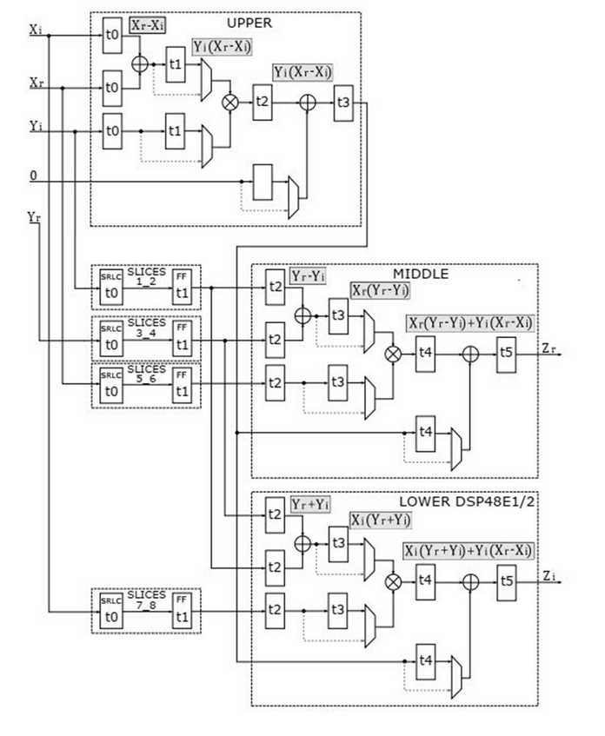
CHƯƠNG 2 THIẾT KẾ HỆ THỐNG
▶2.3 Khối tính toán ma trận Hq và giá trị Dh
▶2.3.1 Khối nhân ma trận [4x4] với ma trận [4x2]
▶2.3.1.2 phép nhân 2 số phức fixed-point pipeline
Hình 2.5 Sơ đồ khối thực hiện1 bộ nhân số phức theo pipeline
26 - SV - 2024 - ĐT
BÁO CÁO NGHIÊN CỨU KHOA HỌC
22/11/2024

Slide 46
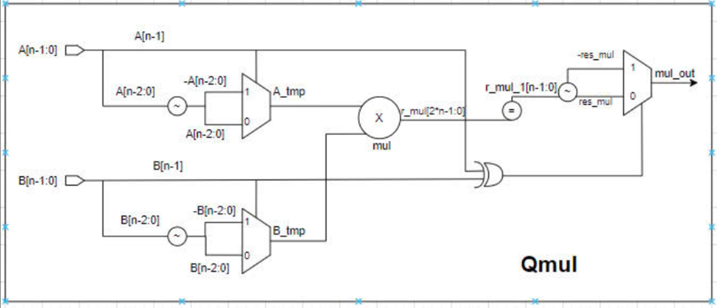
CHƯƠNG 2 THIẾT KẾ HỆ THỐNG
▶2.3 Khối tính toán ma trận Hq và giá trị Dh
▶2.3.2 Khối Pow
Hình 2.6 Sơ đồ khối của khối pow
26 - SV - 2024 - ĐT
BÁO CÁO NGHIÊN CỨU KHOA HỌC
22/11/2024

Slide 47
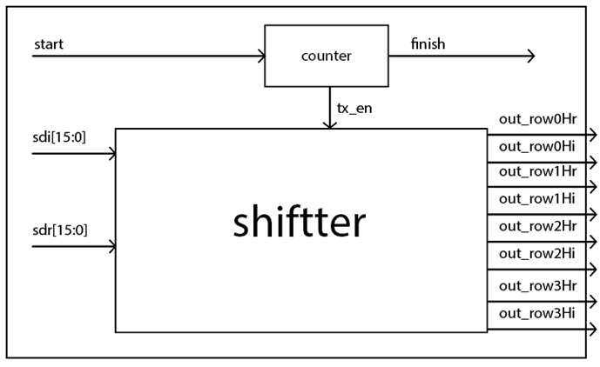
CHƯƠNG 2 THIẾT KẾ HỆ THỐNG
▶2.3 Khối tính toán ma trận Hq và giá trị Dh
▶2.3.3 Khối SIPO
Hình 2.7 Sơ đồ khối của khối SIPO
26 - SV - 2024 - ĐT
BÁO CÁO NGHIÊN CỨU KHOA HỌC
22/11/2024

Slide 48
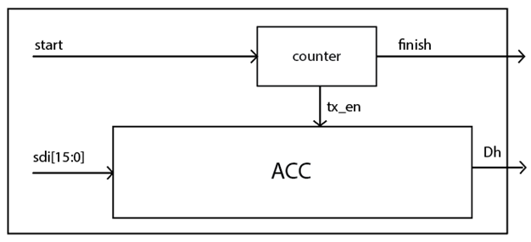
CHƯƠNG 2 THIẾT KẾ HỆ THỐNG
▶2.3 Khối tính toán ma trận Hq và giá trị Dh
▶2.3.3 Khối cộng tích lũy
Hình 2.8 Sơ đồ khối của khối cộng tích lũy
26 - SV - 2024 - ĐT
BÁO CÁO NGHIÊN CỨU KHOA HỌC
22/11/2024

Slide 49
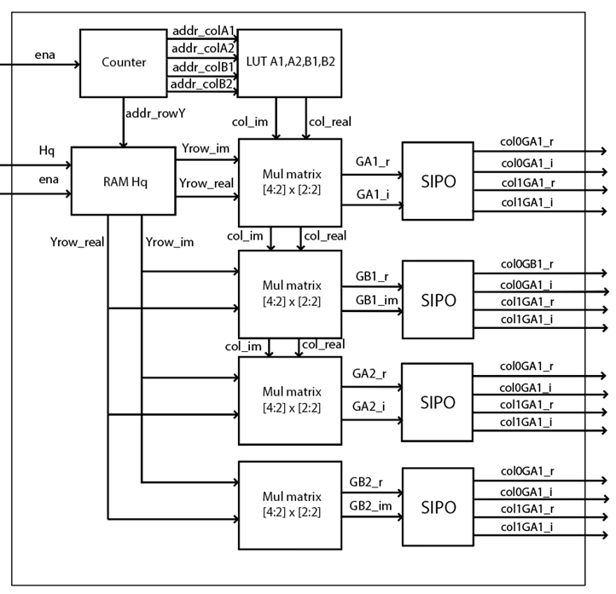
CHƯƠNG 2 THIẾT KẾ HỆ THỐNG
▶2.4 Khối tính ma trận GA1,GA2,GB1,GB2
Hình 2.8 Sơ đồ khối của khối cộng tích lũy
26 - SV - 2024 - ĐT
BÁO CÁO NGHIÊN CỨU KHOA HỌC
22/11/2024

Slide 50
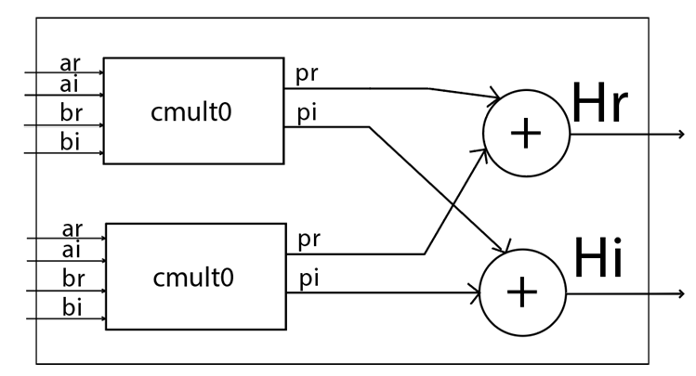
CHƯƠNG 2 THIẾT KẾ HỆ THỐNG
▶2.4 Khối tính ma trận GA1,GA2,GB1,GB2
Khối nhân ma trận [4:2] x [2:2]
Hình 2.10 Sơ đồ khối tính ma trận [4:2] x [2:2]
26 - SV - 2024 - ĐT
BÁO CÁO NGHIÊN CỨU KHOA HỌC
22/11/2024

Slide 51
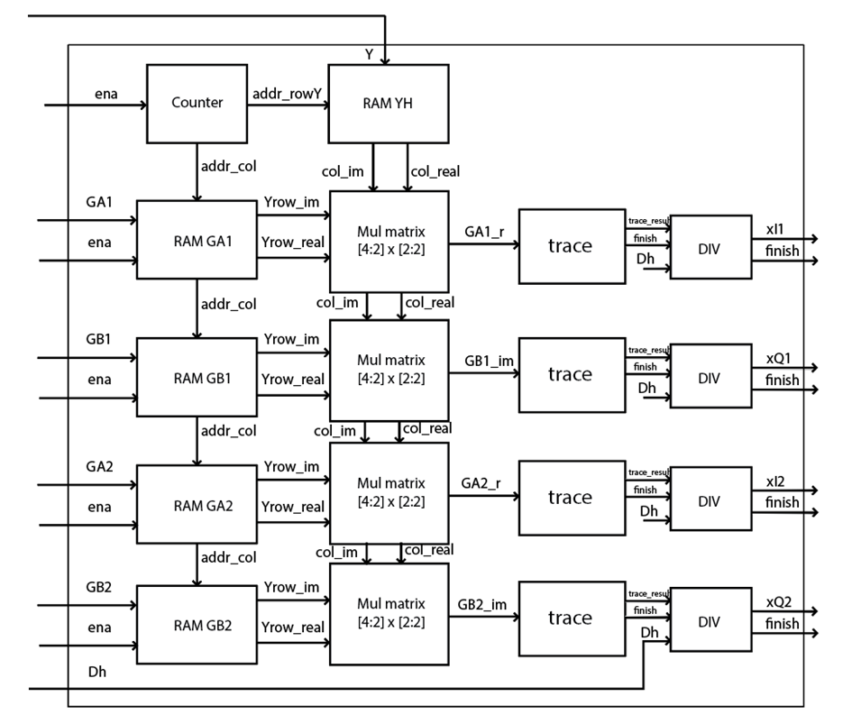
CHƯƠNG 2 THIẾT KẾ HỆ THỐNG
▶2.5 Khối tính giá trị Xi,Xq
Hình 2.11 Sơ đồ khối tính ma trận Ga1, Ga2, Gb1, Gb2
26 - SV - 2024 - ĐT
BÁO CÁO NGHIÊN CỨU KHOA HỌC
22/11/2024

Slide 52
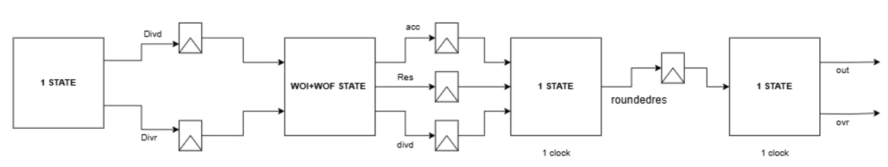
CHƯƠNG 2 THIẾT KẾ HỆ THỐNG
▶2.5 Khối tính giá trị Xi,Xq
▶2.5.2 Khối chia
Hình 2.12 Khối chia
26 - SV - 2024 - ĐT
BÁO CÁO NGHIÊN CỨU KHOA HỌC
22/11/2024

Slide 53
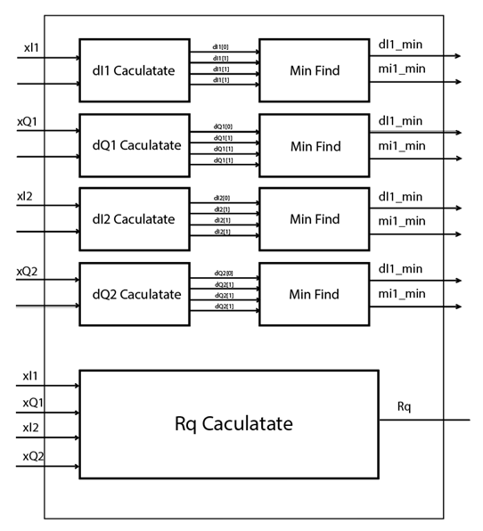
CHƯƠNG 2 THIẾT KẾ HỆ THỐNG
▶2.6 Khối tính Rq,Dxi,Dxq và tìm ra giá trị nhỏ nhất của Di,Dq
Hình 2.12 Sơ đồ khối chức năng tính các giá trị xI, xQ
26 - SV - 2024 - ĐT
BÁO CÁO NGHIÊN CỨU KHOA HỌC
22/11/2024

Slide 54
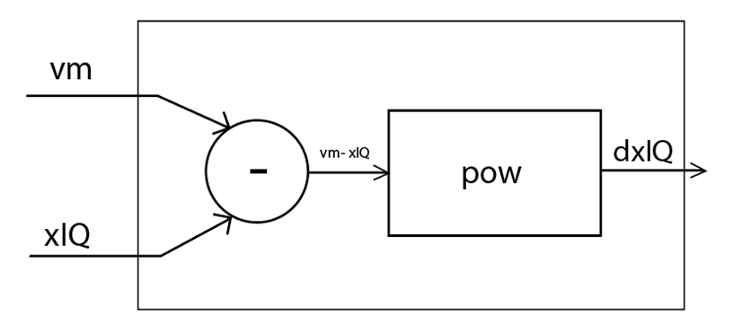
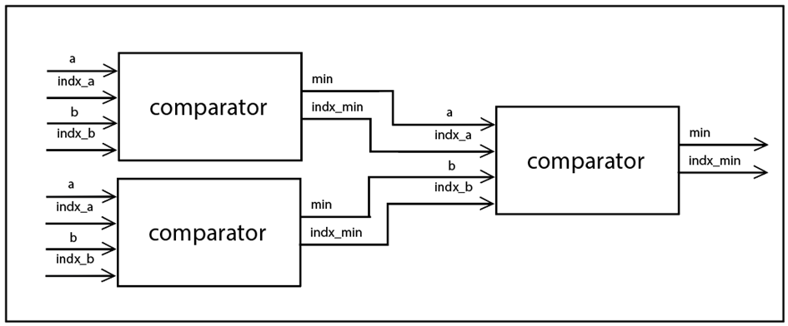
CHƯƠNG 2 THIẾT KẾ HỆ THỐNG
▶2.6 Khối tính Rq,Dxi,Dxq và tìm ra giá trị nhỏ nhất của Di,Dq
Hình 2.13 Sơ đồ khối khối D caculate
Hình 2.14 Sơ đồ khối khối D caculate
26 - SV - 2024 - ĐT
BÁO CÁO NGHIÊN CỨU KHOA HỌC
22/11/2024

Slide 55

CHƯƠNG 2 THIẾT KẾ HỆ THỐNG
▶2.7 Khối tính giá trị D(Q) và tìm giá trị nhỏ nhất của D và chỉ số Q tương ứng
Hình 2.15 Sơ đồ khối chức năng tính giá trị d(q) và tìm giá trị nhỏ nhất của d và chỉ số q tương ứng
26 - SV - 2024 - ĐT
BÁO CÁO NGHIÊN CỨU KHOA HỌC
22/11/2024

Slide 56


CHƯƠNG 2 THIẾT KẾ HỆ THỐNG
▶2.7 Khối tính giá trị D(Q) và tìm giá trị nhỏ nhất của D và chỉ số Q tương ứng
Hình 2.16 Sơ đồ khối chức năng tính giá trị d(q)
Hình 2.17 Sơ đồ khối chức năng tính giá trị d(q)
26 - SV - 2024 - ĐT
BÁO CÁO NGHIÊN CỨU KHOA HỌC
22/11/2024

Slide 57

CHƯƠNG 2 THIẾT KẾ HỆ THỐNG
▶2.8 Khối xác định tín hiệu phát và chuhooix bit thông tin tương ứng
Hình 2.18 Sơ đồ khối chức năng xác định output
26 - SV - 2024 - ĐT
BÁO CÁO NGHIÊN CỨU KHOA HỌC
22/11/2024

Slide 58

CHƯƠNG 3 Kết quả mô phỏng và hướng nghiên cứu tiếp theo
▶3.2 Mô phỏng trên trình mô phỏng HDL
Từ chương trình matlab ở trên, chúng em chọn những test case đầu vào như sau :
26 - SV - 2024 - ĐT
BÁO CÁO NGHIÊN CỨU KHOA HỌC
22/11/2024

Slide 59

CHƯƠNG 3 Kết quả mô phỏng và hướng nghiên cứu tiếp theo
▶3.2 Mô phỏng trên trình mô phỏng HDL
Hình 3.1 Kết quả mô phỏng khối nhân
26 - SV - 2024 - ĐT
BÁO CÁO NGHIÊN CỨU KHOA HỌC
22/11/2024

Slide 60

CHƯƠNG 3 Kết quả mô phỏng và hướng nghiên cứu tiếp theo
▶3.2 Mô phỏng trên trình mô phỏng HDL
Hình 3.2 Kết quả mô phỏng khối chia pipeline
26 - SV - 2024 - ĐT
BÁO CÁO NGHIÊN CỨU KHOA HỌC
22/11/2024

Slide 61

CHƯƠNG 3 Kết quả mô phỏng và hướng nghiên cứu tiếp theo
▶3.2 Mô phỏng trên trình mô phỏng HDL
Hình 3.3 Kết quả mô phỏng tính ma trận Hq và giá trị Dh
26 - SV - 2024 - ĐT
BÁO CÁO NGHIÊN CỨU KHOA HỌC
22/11/2024

Slide 62
Posts and Telecommunications Institute of Technology
Faculty of Electronic Engineering 1
THIẾT KẾ ĐIỆN TỬ 2024
THANK YOU FOR WATCHING
15/11/2024
ECP
Thiết Kế Điện Tử 2024
15/11/2024

